Slide 1
Расчет структурной надежности технических систем

Slide 2
Последовательное соединение элементов
$P\left(t\right)$ – вероятность безотказной работы;
$Q\left(t\right)$ – вероятность отказа.
$P\left(t\right)+Q\left(t\right)=1$.

Slide 3
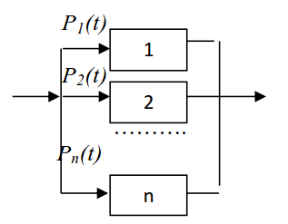
Параллельное соединение элементов

Slide 4
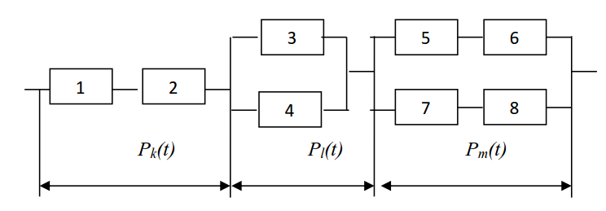
Пример решения

Slide 5
Если $P_{1}\left(t\right)=0,9$, $P_{2}\left(t\right)=0,95$, $P_{3}\left(t\right)=0,8$, $P_{4}\left(t\right)=0,9$, $P_{5}\left(t\right)=0,97$
$P_{6}\left(t\right)=0,8$, $P_{7}\left(t\right)=0,96$, $P_{8}\left(t\right)=0,98$
Решение
$P_{k}\left(t\right)=0,9∙0,95=0,855$,
$P_{l}\left(t\right)=1−\left(1−0,8\right)\left(1−0,9\right)=1−0,2∙0,1=1−0,02=0,98$,
$$P_{m}\left(t\right)=1−\left(1−0,97∙0,8\right)\left(1−0,96∙0,98\right)=1−\left(1−0,776\right)\left(1−0,9408\right)=1−0,224∙0,0592=1−0.0133=0,9867.$$
$$P_{C}\left(t\right)=0,855∙0,98∙0,9867=0,8268.$$

